Slide 1
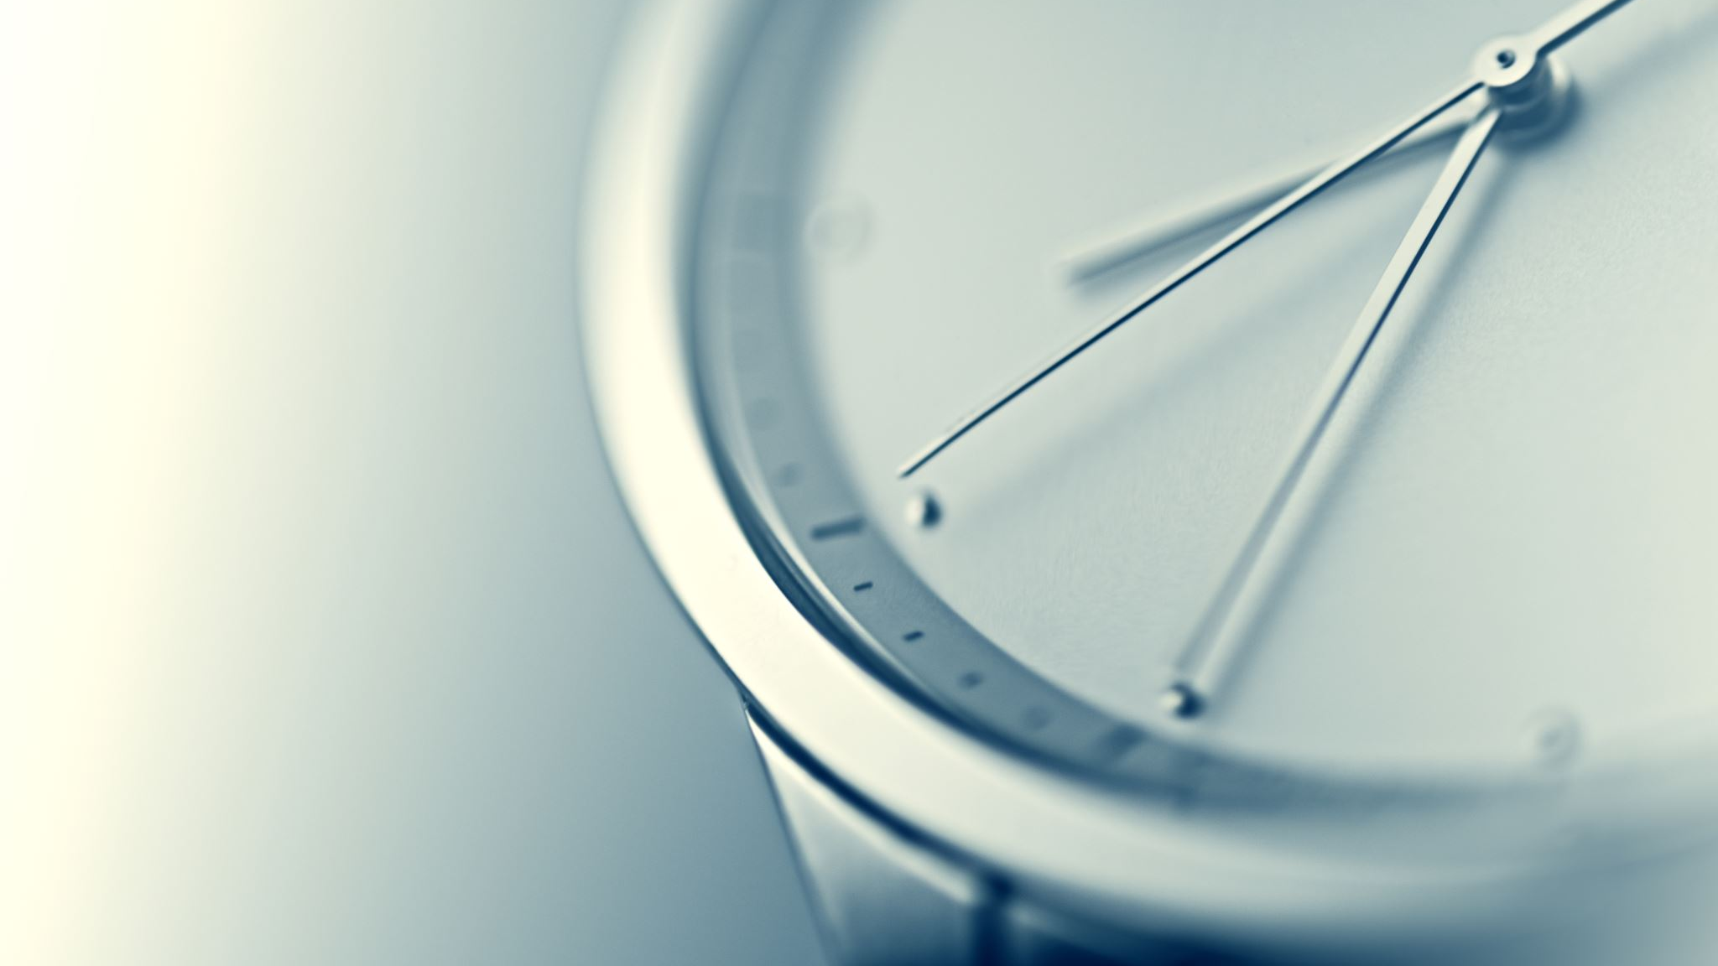
Diurnal ritim ve preanalitik evre
Murat CİHAN MD
Ordu Üniversitesi EAH
Biyokimya Uzmanı

Slide 2
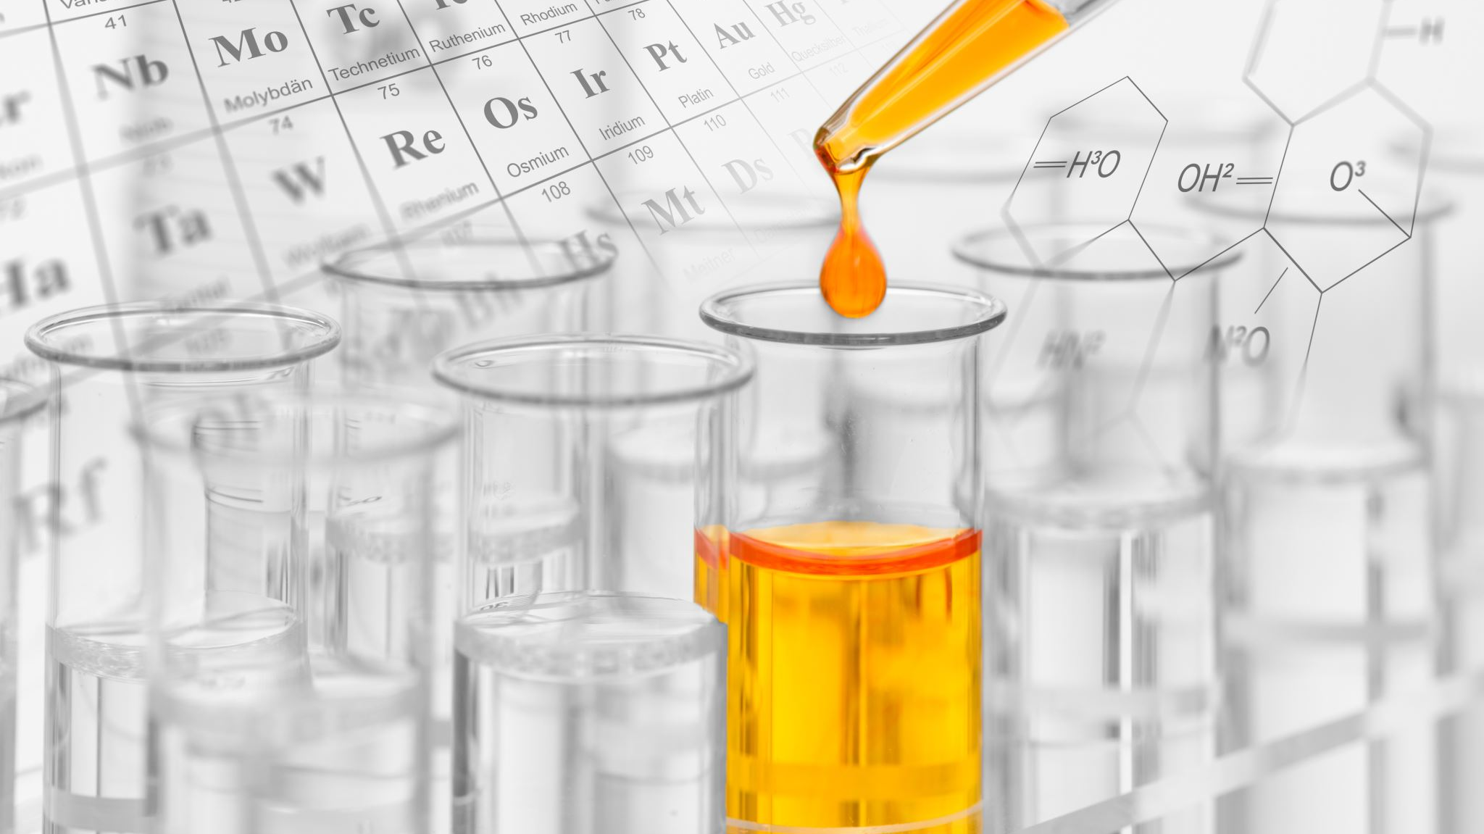
Sunu planı
Diürnal ritim tanım
Diürnal metabolizma
Laboratuvar testleri ve diürnal ritim
Preanalitik aşamada diürnal ritim

Slide 3
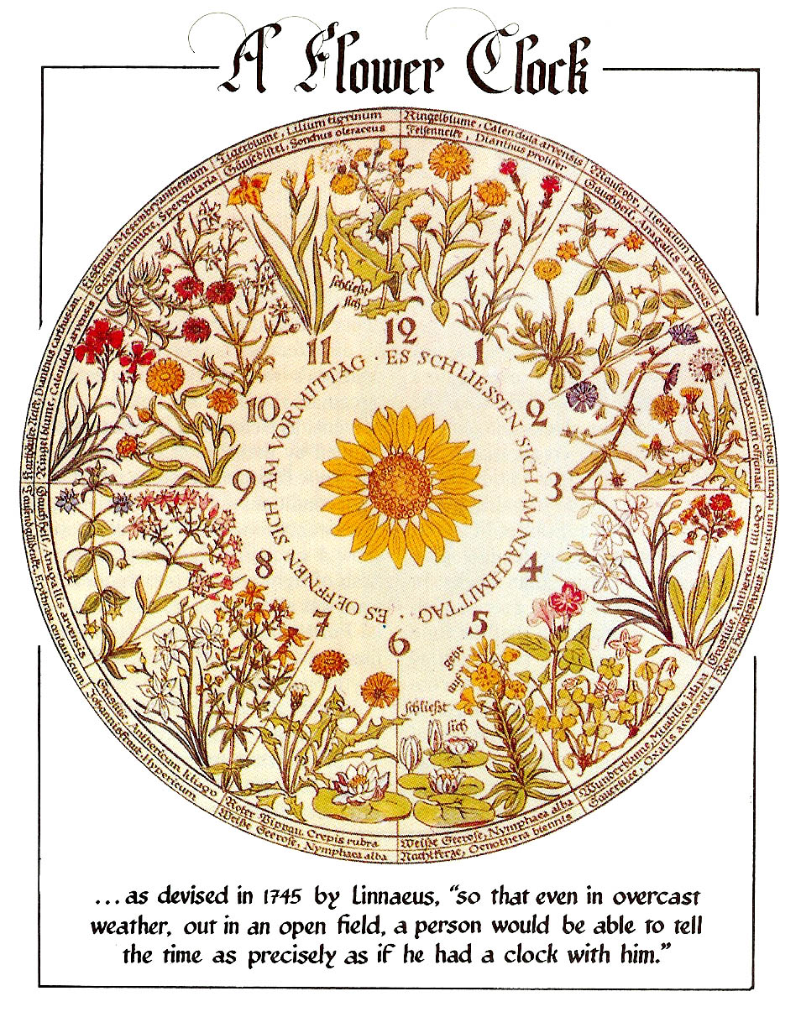
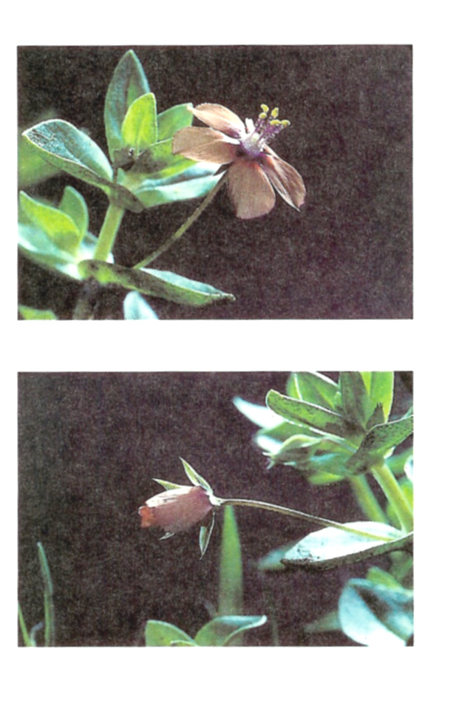
Diürnal ritim tarihçe
Jean-Jacques d'Ortous de Mairan
1678 –1771
Bitkilerde ilk diürnal ritmi raporlamış 1729

Slide 4
Biyolojik saat

Slide 5
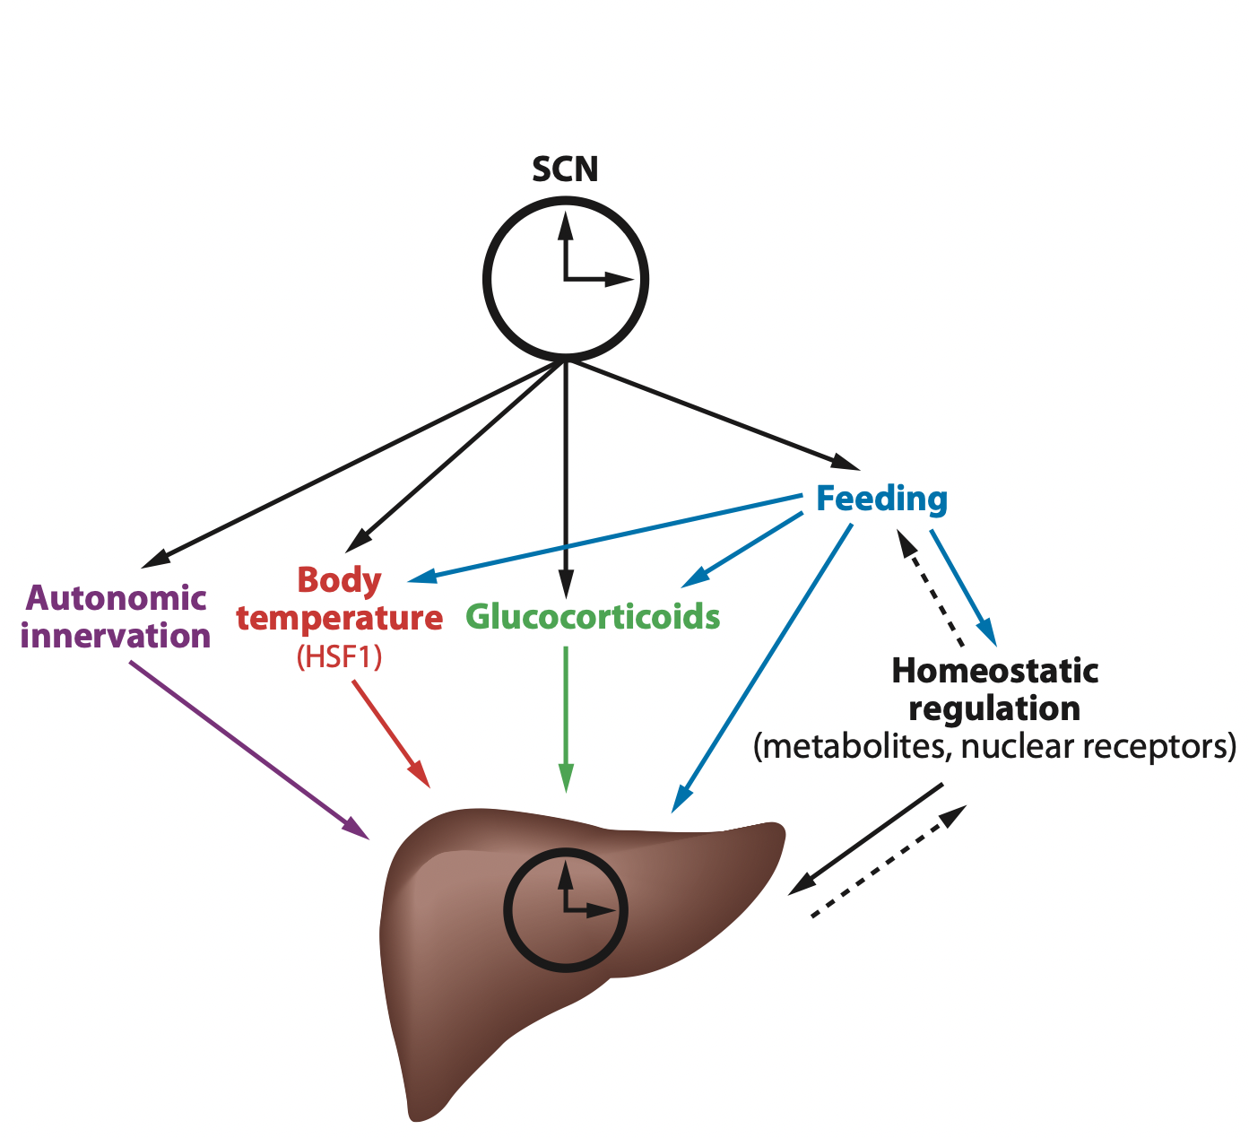
Diürnal ritim retinadan gelen ışık ile düzenlenir
Diürnal ritim asıl olarak ışık ile düzenlense de açlık tokluk pozisyon egzersiz vb durumlardan da etkilenir
Diürnal ritim sirkadiyen ve non-sirkadiyen olabilir
Circa : about diem : day : gün boyu
*SCN : Santral SupraChiasmatic Nucleus
Notes:
Merkezi ve çevresel diürnal düzenlemeler
Santral supra kiazmatik sinir
Beslenme
Otonom innervasyon vb
Diğrnal sistemi etkiler
Sirkadiyen ritmi açlık tokluk pozisyon
Vs etileme

Slide 6
Memelilerde biyolojik saat birden çok
Notes:
Beyin iki bölüm var
Bazı bölümler 24 saate göre diğeri 22 saate göre çalışabiliyor

Slide 7
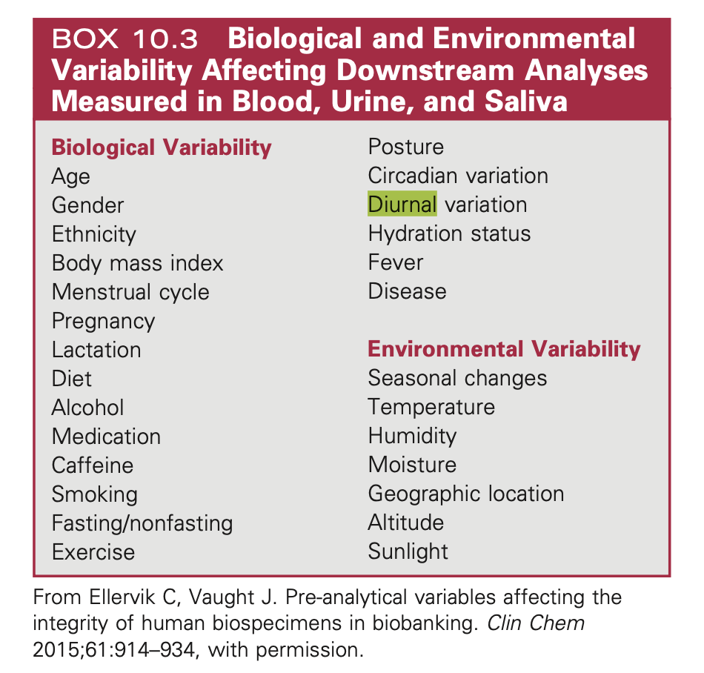
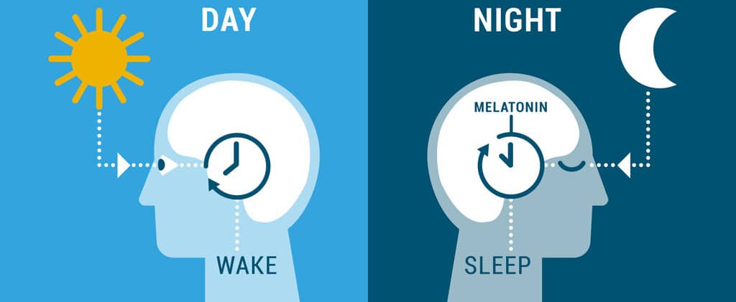
Preanalitik biyolojik etkenler
Diürnal varyasyon diğer parametrelerden de etkilenir
Sirkadiyen ritim bağımsız faktör
Görme engellilerde farklı diürnal sistem
Biyolojik saat birden fazla olabilir
Uzamış açlık ve metamfetamin diürnal sistemi değiştirir

Slide 8
Biyolojik ritimler
Diürnal ritim : Gece ve Gündüz döngüsü içinde
Sirkadiyen ritim : Bir gün döngüsü içinde
Ultradiyen ritim : Bir gün içinde birden fazla
İnfradiyen ritm : Hafta veya ay zaman dilimlerinde gerçekleşen

Slide 9
Hormon salınım modelleri
Pulsatil Ritim (Nabız ritmi): GnRH ve LH erkekelerde gün içinde 90 dak bir nabız şeklinde ani artışlar gösterir
Sirkadiyen Ritim : 24 saatlik zaman dilimi içinde hormon salınımındaki değişiklikler Örn: Prolaktin
Diurnal Ritim : Gün ışıması ile hormon salınımının artması
örn:ACTH ve Kortizolün
Nokturnal Ritim : Gün ışığının azalması ile birlikte hormon salınımın artış göstermesi ile karakterizedir. Örn : melatonin, uykuda GH
Sirkanual Ritim : Yıllık süreç içerisinde salınımı genellikle mevsimsel ritim gösteren hormonlar östrojen ve testosteron

Slide 10
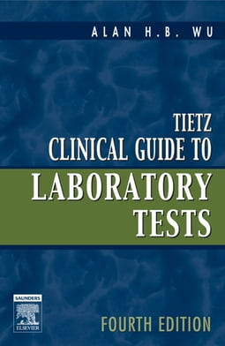
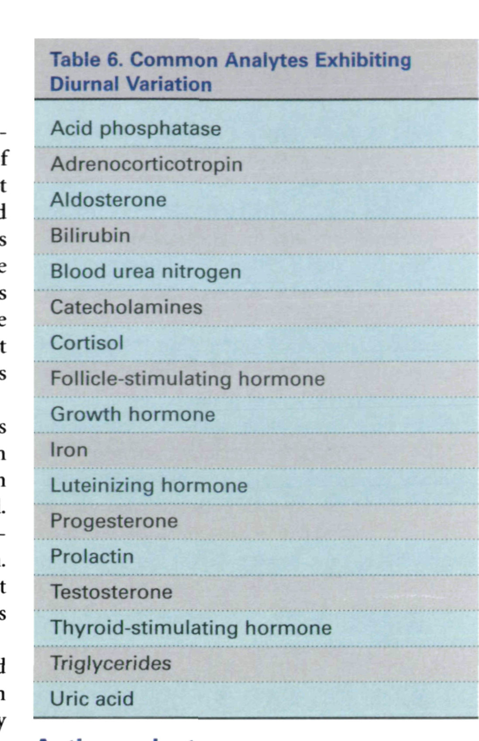
Diürnal ritim ve kaynakça

Slide 11
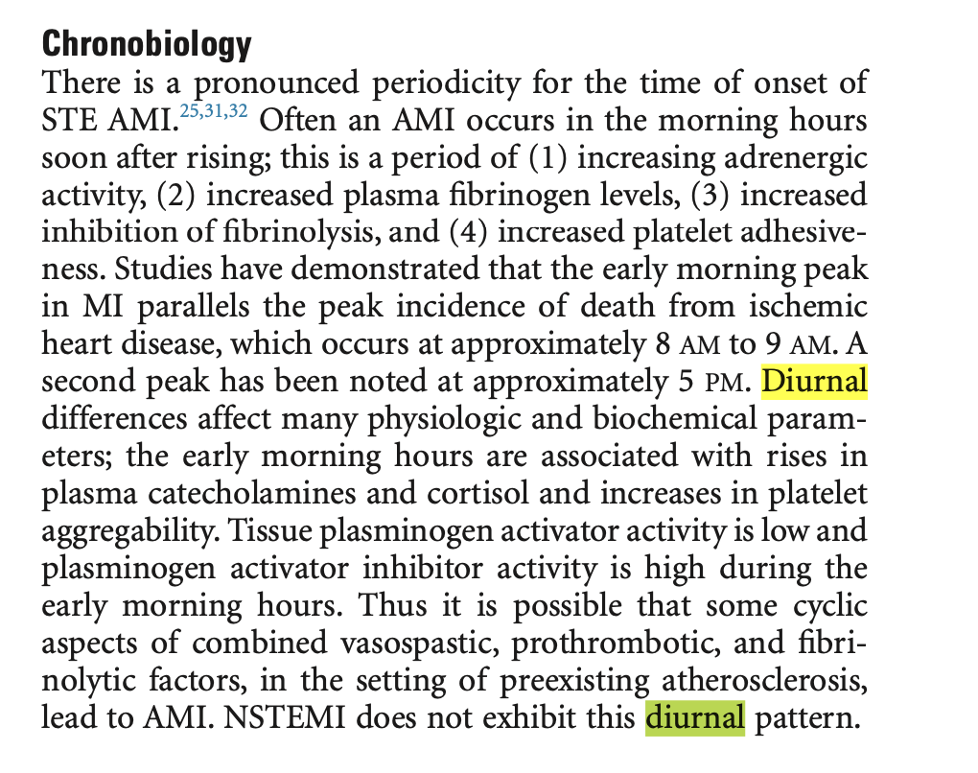
MI ve diürnal ritim

Slide 12
Diürnal varyasyon kaynakça

Slide 13
Diürnal ritim gösteren 30 başlıca test
Diğerleri :
Albumin,
1,25 dihydroxy vitamin D,
Folat ,
hs-cTnT ve I,
transferrin

Slide 14
DEMİR
Notes:
En yüksek demir değeri sabah

Slide 15
DEMİR
DEMİR SABAH 10:00 VE 12:00 DE PİK YAPAR
GECE ÇALIŞANLAR İÇİN İSE 18 VE 21 DE PİK
FERRİTİN VE TRANSFERRİN DİÜRNAL DEĞİŞİMİ ÖNEMSİZ

Slide 16
KORTİZOL

Slide 17
KORTİZOL

Slide 18
Kortizol diürnal ritim

Slide 19
LH ve FSH
Notes:
Hem diürnal hem siklik

Slide 20
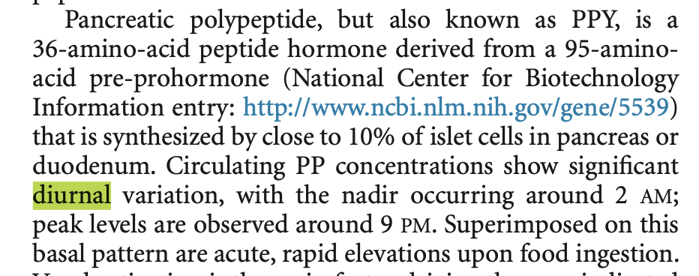
Pankreatik polipeptid ve Nöroendokrin PP

Slide 21
İdrar Sodyum

Slide 22
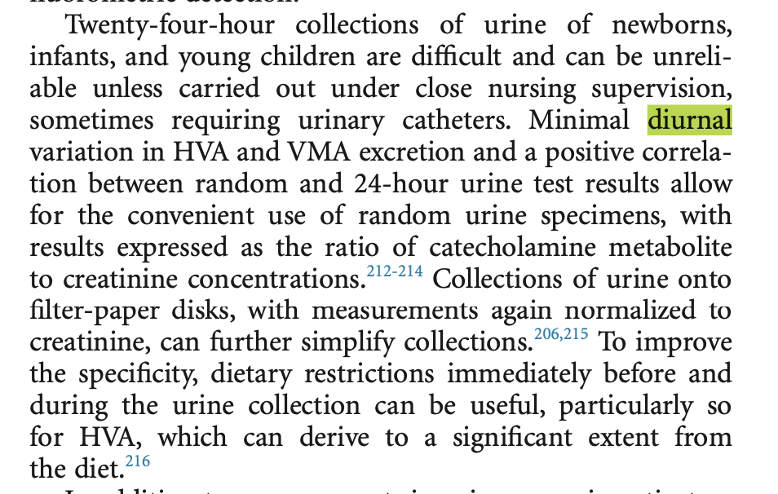
Katekolaminler ve metabolitleri

Slide 23
TSH
Gece 02-04 arasında en yüksek
Akşam17:00-18:00 arası en düşük seviyededir

Slide 24
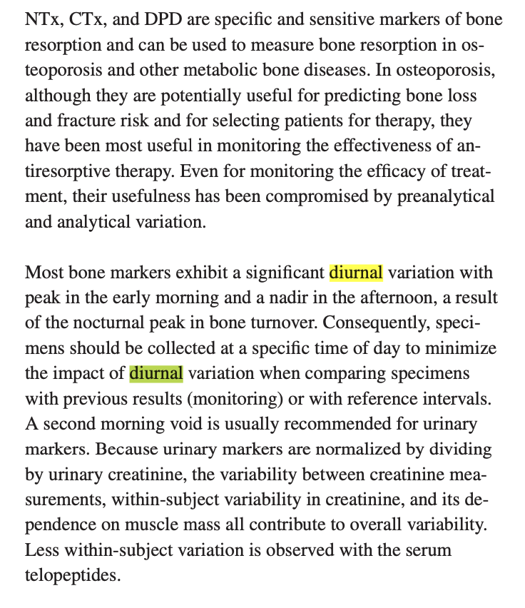
HİDROKSİPİROLİN

Slide 25
E1 (ESTRON)

Slide 26
ERİTROPOETİN

Slide 27
DHEA-S
DHEA diürnal ritim ile salınır iken, DHEA-S diürnal ritmi çok azdır.

Slide 28
BAKIR

Slide 29
Fenilalanin

Slide 30
İdrar Fosfor

Slide 31
PAI-1(plazminojen aktivatör inhibitörü )

Slide 32
BAKIR

Slide 33
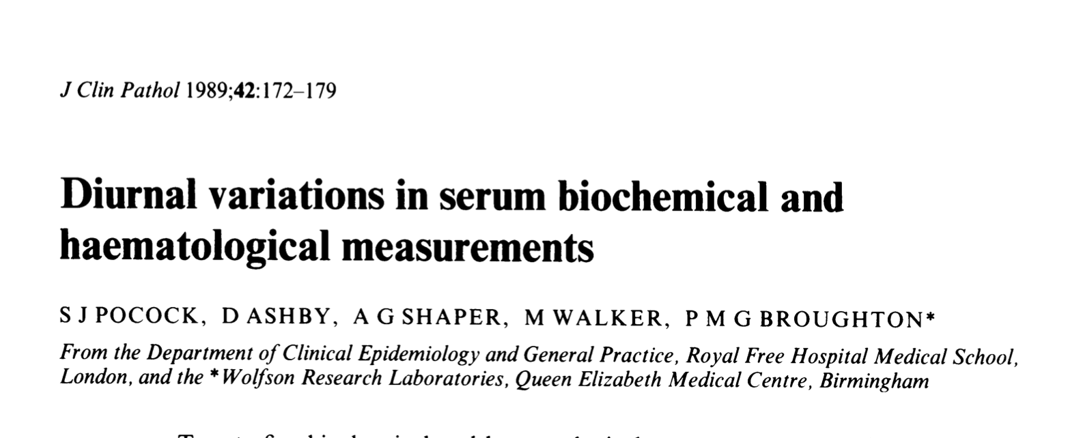
Diürnal varyasyon yayınlar

Slide 34
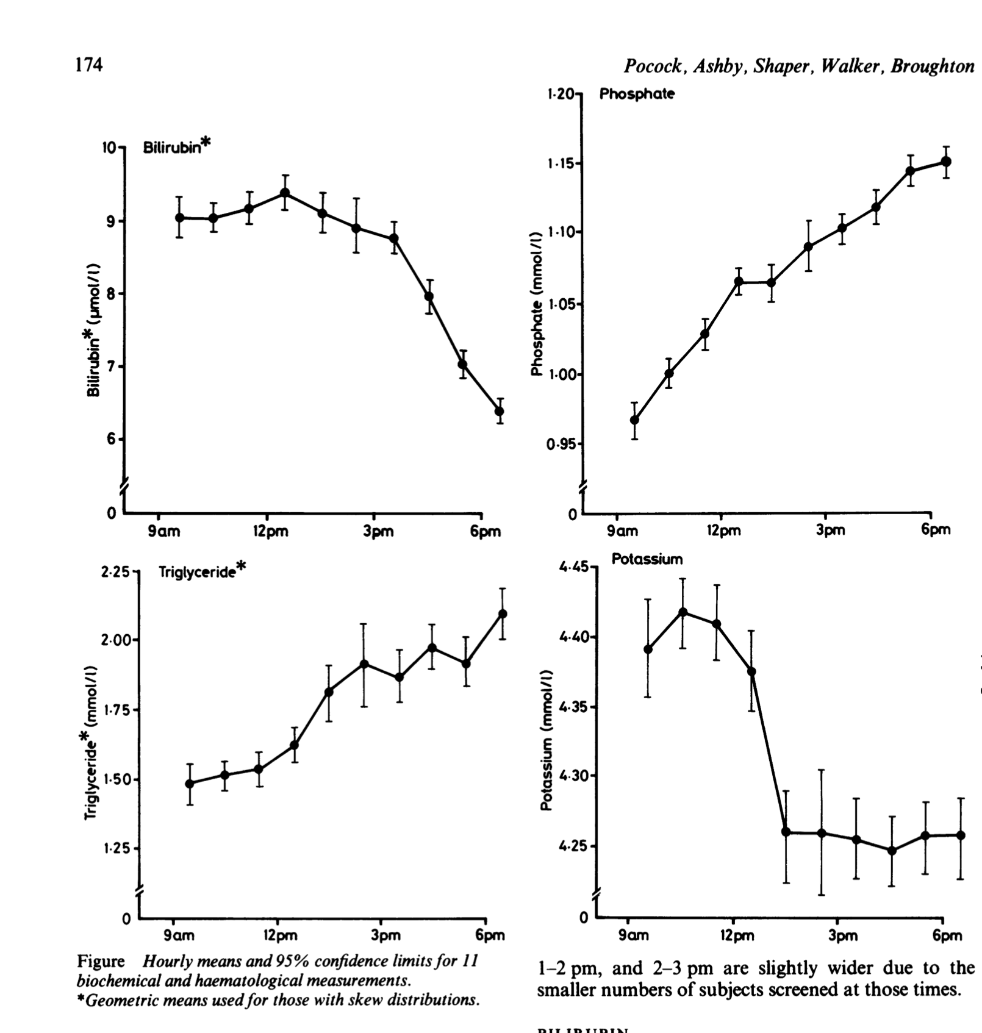
Notes:
25 parametre bakılmış
1989 yılında
POCOCK yayını

Slide 35
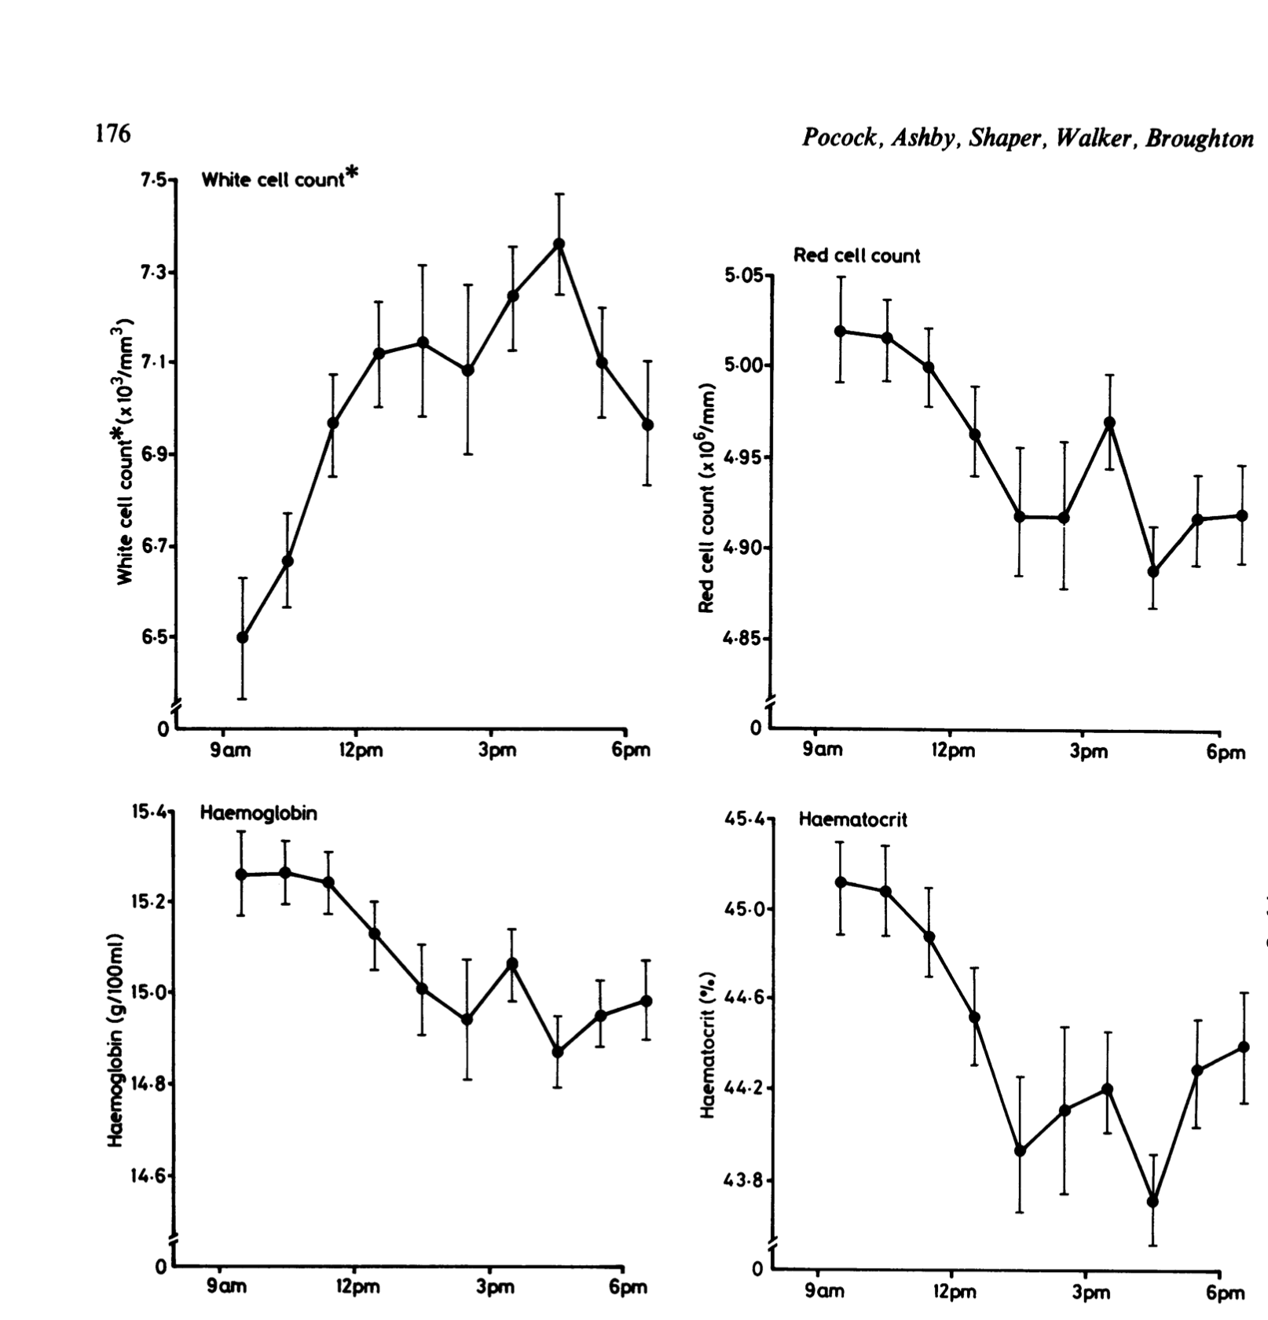

Slide 36
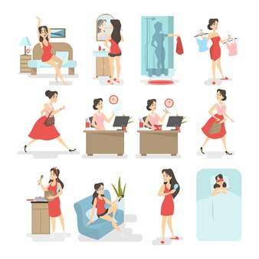
Notes:
Kadın örnek değişim
no significant sex differences were seen for cortisone and corticosterone but significant sex differences were found for all the other steroids studied.
Kortizon ve kortikosteroid de cinsiyet değişimi yok ikisi de diürnal değişimi aynı
Diğer sex steroidleri erkek kadın fark var
Sadece kortizon ve kortikosteron da cinsiyet diürnal değişim yok
Diğererinde var

Slide 37
Notes:
itter box-and-whisker plots: AM and PM steroid hormone values for male samples (n = 62). Mean is indicated by small square markers and median by bar in box, P<0.0001 (P<0.05 is considered statistically significant).

Slide 38
Diürnal referans aralık önerisi

Slide 39
Notes:
Venous blood samples were obtained under controlled environmental, activities and food conditions from 24 healthy young men every third hour through 24 hours, nine time points in total. At each time point, the parameters’ concentrations were measured. The data were analyzed by rhythmometric statistical methods and in addition the biological variations were calculated.
. Conclusions. In the clinical setting, diurnal variations of clinical biochemical parameters commonly used through the day and night must be considered when concentration changes in the parameters are evaluated
especially potassium and sodium.

Slide 40
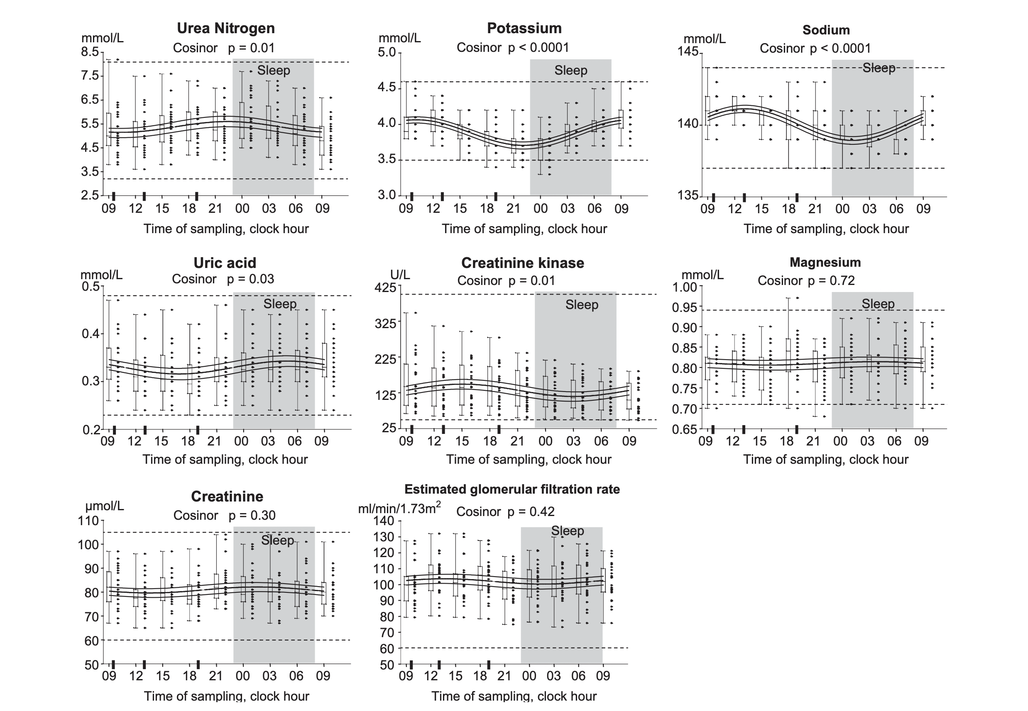
Notes:
Venous blood samples were obtained under controlled environmental, activities and food conditions from 24 healthy young men every third hour through 24 hours, nine time points in total. At each time point, the parameters’ concentrations were measured. The data were analyzed by rhythmometric statistical methods and in addition the biological variations were calculated. Results. Significant oscillation of melatonin with an amplitude (amp) of 19.84 pg/ml and a peak at 03:34 h confirmed the normal 24-hour rhythms of the participants. Potassium (p􏰈0.0001, amp􏰂0.18 mmol/L), sodium (p􏰈0.0001, amp􏰂1.10 mmol/L) creatine kinase (p􏰂0.01, amp􏰂17.18 U/L), bilirubin (p􏰈0.0001, amp􏰂2.36 μmol/L) and aspartate aminotransferase (p 􏰈 0.0001, amp 􏰂 1.66 U/L) oscillated with gradually falling mean concentrations through the day to nadir around midnight. Urea nitrogen (p 􏰂 0.01, amp 􏰂 0.22 mmol/L) oscillated with gradually increasing mean concentrations through the day peaking around midnight. Lactate dehydrogenase (p 􏰈 0.0001, amp 􏰂 9.76 U/L) oscillated with gradually increasing concentrations through the early day peaking in the afternoon. Uric acid (p 􏰂 0.03, amp􏰂0.013 mmol/L) oscillated with gradually increasing concentrations through the night peaking in the morning. Potassium and sodium had the highest 24-hour oscillations in proportion to the reference intervals of the parameters for healthy young men. Conclusions. In the clinical setting, diurnal variations of clinical biochemical parameters commonly used through the day and night must be considered when concentration changes in the parameters are evaluated especially potassium and sodium.

Slide 41
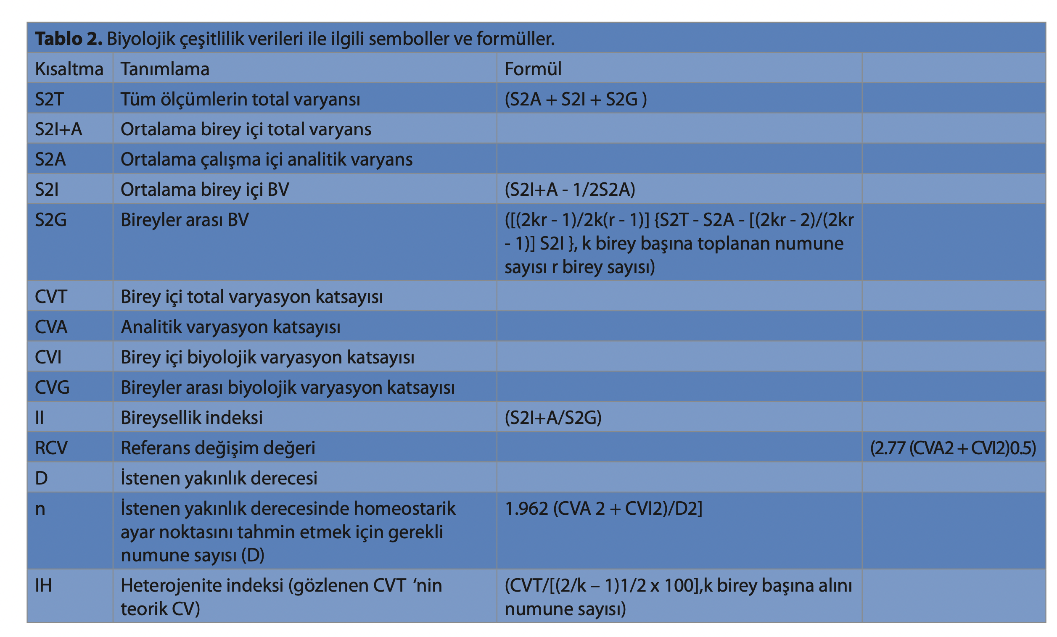
Diürnal varyasyon biyolojik varyasyon mudur ?
Notes:
Biyolojik varyasyon rutinde kullanımı henüz yok
Diürnal ve biyolojik varyasyon farklı şeyler
Apatyrı bir şey
Bireyin günler arası değişim
Bireyler arası
Sağlıklı ve erişkinler için
Günler arasında
Molekülden moleküle değişim

Slide 42
DVI : diürnal varyasyon indeksi
Notes:
Cv : diürnal varyasyon
Cv w : biyolojik varyasyon
Testlerin n diürnal ritmi, numune toplama ve test yorumlamasını karmaşıklaştıran bir preanalitik varyasyon kaynağıdır.
Mevcut olduğunda, biyolojik varyasyona dayalı kesinlik hedefleri ve RCV'ler gibi metrikleri tehlikeye atabilir.
DVI'nın bu analitler için hesaplanabilmesi için, günlük dalgalanmadan kaynaklanan toplam denek içi varyasyon oranını geniş bir analit spektrumu için belgelemek için daha fazla çalışma gereklidir
.Diurnal variation (%CVdv) represents a significant source of biological variation. Bar graphs show (A) % ZNC (Table 1), %CVdv, and published within-subject biological variation (%CVw) and (B) Diurnal Variation Index (DVI@) of 16 analytes that undergo diurnal variation for which Ricos et al. [3] have published within-subject biological variation. Analytes are arranged in ascending order based on their %ZNC. Represents the percent coefficient of variation for diurnal variation (%CVdv), which was calculated from analyte concentrations at 6–8 time points evenly distributed over the 24-hour day–night cycle, including times corresponding to the nadir and zenith concentrations. When there was more than one published study for an analyte, we calcu- lated an average %CVdv from the root sum of the squares of the %CVdv values of the individual studies. @We then divided the %CVdv by the corresponding published %CVw to generate a metric, termed the Diurnal Variation Index (DVI) as follows: DVI 1⁄4 %CVdv/%CVw.

Slide 43
ABD 4 büyük lab diürnal ritim uygulaması
Notes:
Diurnal variation is not typically considered in the sample collection procedure of analytes identified in this review to undergo diurnal variation. Four major websites from the USA and Europe that dispense information related to medical laboratory testing [116–119] were used as references to check on the sample collection policy applied to 26 of the 30 analytes identified in the present article to undergo diurnal variation (Table 1). Restricted collection times were specified for only a few of the analytes and then not consistently across all four websites.

Slide 44
Eve Notlar
Ferritin , DHEA-SO4 ve tümör markerlerı diürnal Varyasyon çok az
Biyolojik varyasyon standart sabah açlık örneklerine göre hesaplanmıştır. Diürnal Varyasyon hesaba eklenmelidir
Sirkadiyen ritim düzenlemesi faktörden bağımsız olduğu için diürnal varyasyon ismi daha geçerli
Diürnal özelliği olan test listesi ve yorumlaması biyokimya uzmanı masası üzerinde olmalı

Slide 45
Diürnal ritim ve preanalitik evre
Kan alma zamanı, uygun şekilde standardize edilmediği takdirde, test sonuçlarının : klinik faydasını tehlikeye atma potansiyeline sahip bağımsız bir değişkendir diürnal ritim

Slide 46
İdeal olan

Slide 47
Gerçek hayat :

Slide 48
Diürnal ritim ve Biyokimya Uzmanı
Kan alım saatleri test rehberinde yeni düzenleme
Test rehberi dışına çıkmak istiyen klinisyen ile iletişim
Hasta sonuçlarında test diürnal bilgisi eklenmesi ?!
Kan alımının hızlı ve etkili şekilde düzenlenmesi ( 2000 hasta 3 saat içinde ? )
Preanalitik aşama çalışanlarının Laboratuvar uzmanı yetkisine verilmesi

Slide 49
Referans değişim değeri (RCV) ve Diürnal Varyasyon (DV) bazlı :Bireysel indeks oluşturma
ÖNERİ

Slide 50
Dinlediğiniz için teşekkürler.

